Slide 1
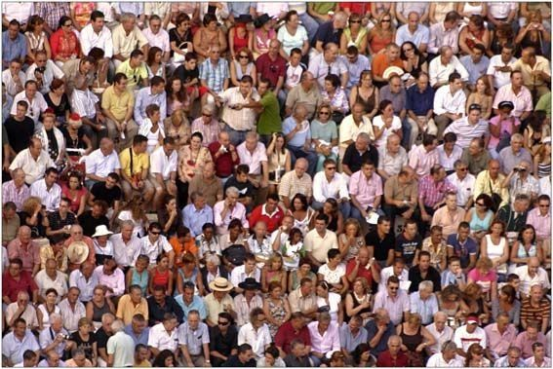
Las personas en el 2° básico
Las personas en el 2° básico

Slide 2
Objetivo:
Expresar y crear trabajos de arte a partir de la observación del:
entorno natural: figura humana y paisajes chilenos
entorno cultural: personas y patrimonio cultural de Chile
entorno artístico: obras de arte local, chileno, latinoamericano y del resto del mundo (OA1)

Slide 3
Actividad:
Los estudiantes observan pinturas y fotografías de personas hechas por diferentes artistas El docente guía la conversación con preguntas como:
¿quiénes son las personas que aparecen en estas fotografías y pinturas?
¿las conoce, por qué serán importantes?
¿qué personas son importantes en nuestro país y el mundo? ¿Por qué?
si tuviera que hacer un retrato de una persona importante, ¿a quién retrataría? (por ejemplo: cantante, actor, deportista, otros)
¿cómo es la persona a quien retrataría, qué importancia tiene?

Slide 4
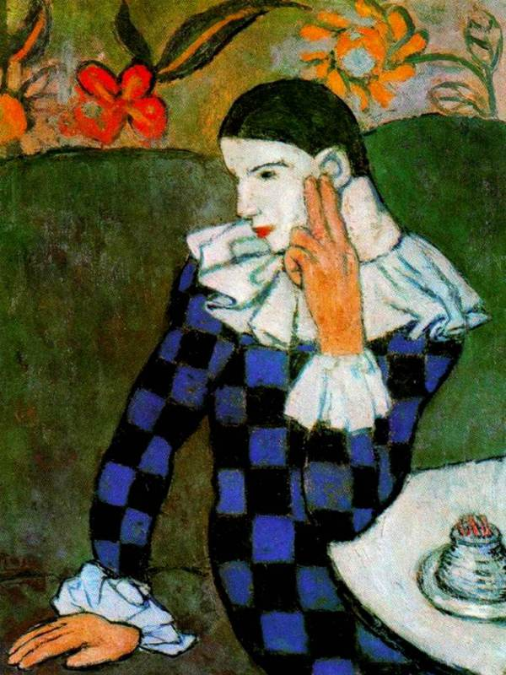
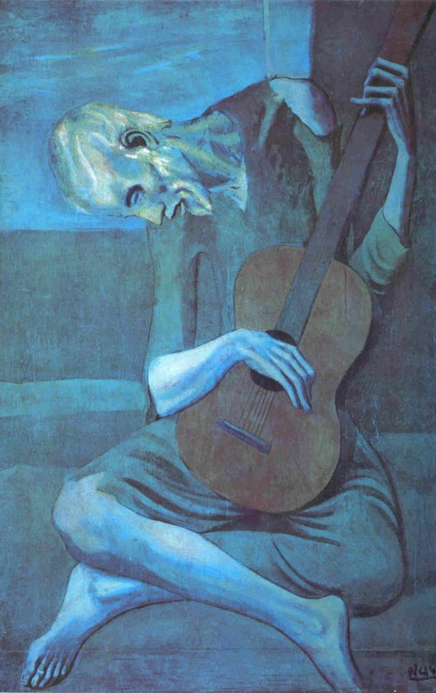
Imagen en .wordpress.com con licencia creativecommons.org
Imagen en .wordpress.com con licencia creativecommons.org
Arlequín acodado de Pablo Picasso
El Guitarrista de Pablo Picasso

Slide 5
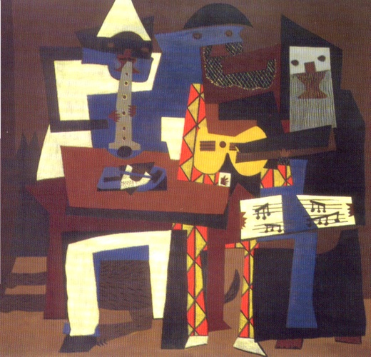
Imagen en . wahooart..con licencia creativecommons.org
Los Músicos de Pablo Picasso

Slide 6
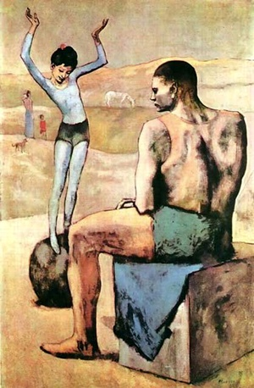
Imagen en . horapunta.com.con licencia creativecommons.org
Acróbata sobre pelota de Pablo Picasso

Slide 7
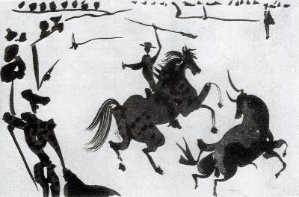
Imagen en lamiradaplana.blogspot.com.con licencia creativecommons.org
Torero de Pablo Picasso

Slide 8
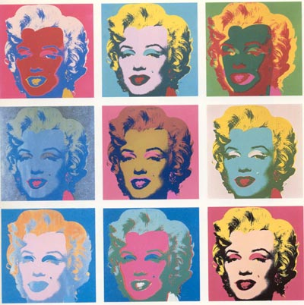
Imagen en martamoro.com con licencia creativecommons.org
Marilyn Monroe de Andy Warhol

Slide 9
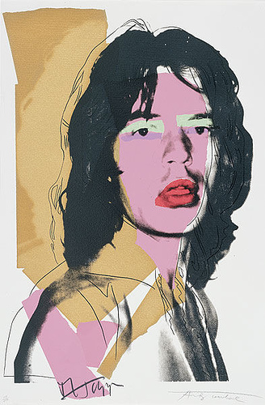
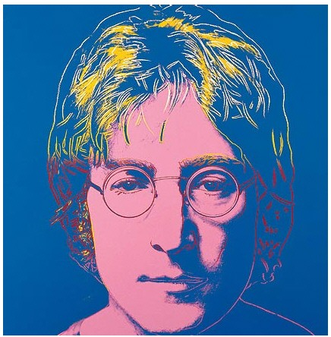
Imagen en .wordpress.com con licencia creativecommons.org
Imagen en .wordpress.com con licencia creativecommons.org
Mick Jagger de Andy Warhol
John Lennon de Andy Warhol

Slide 10
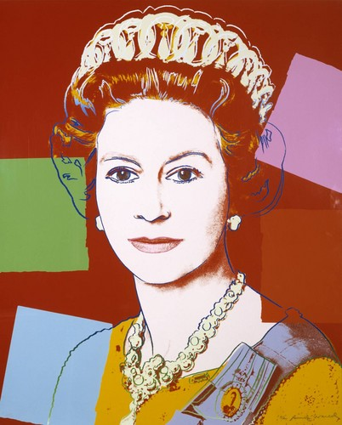
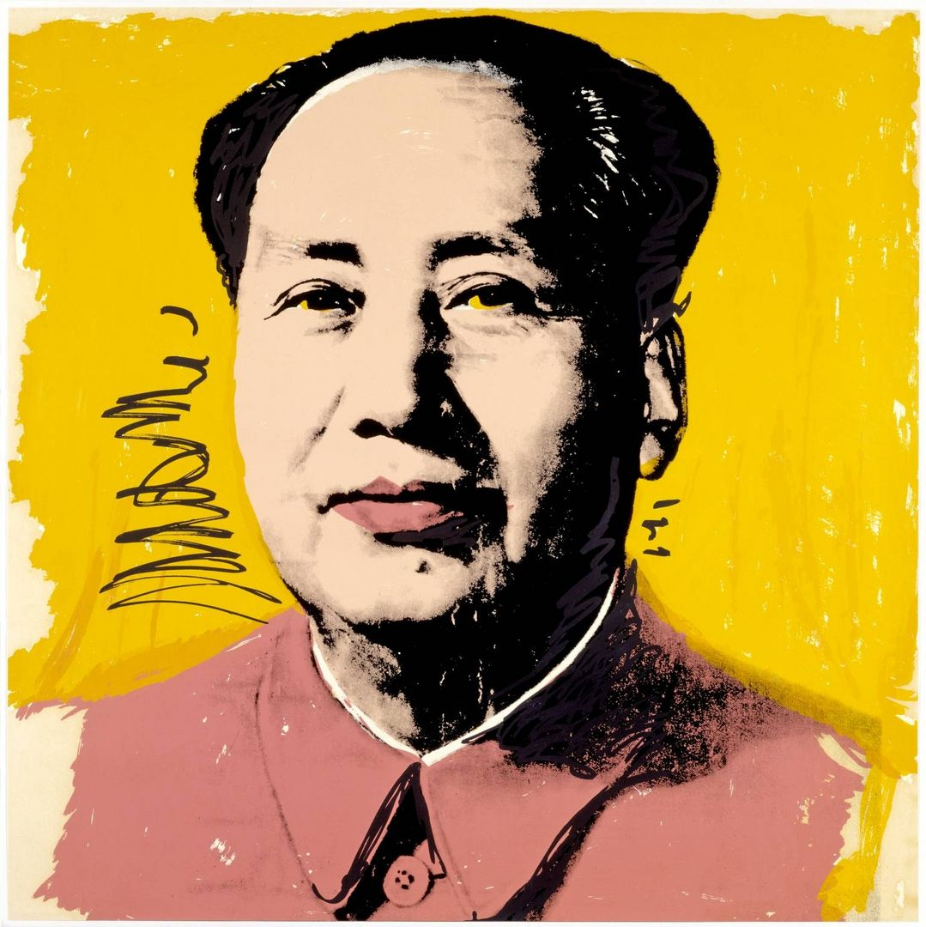
Imagen en fanpop.com con licencia creativecommons.org
Imagen en fotosimages.org con licencia creativecommons.org
Reina Isabel de Andy Warhol
Mao Tse Tung de Andy Warhol

Slide 11
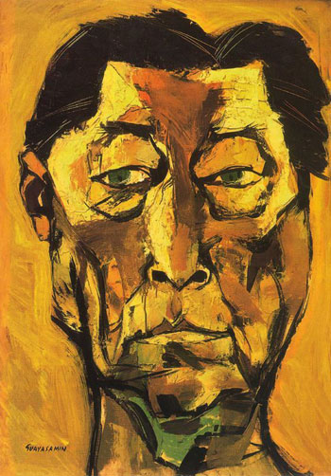
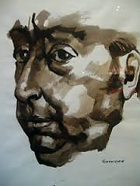
Imagen en radioguayama con licencia creativecommons.org
Imagen en elimperdible.ec con licencia creativecommons.org
Atahualpa Yupanqui de Oswaldo Guayasamin
Pablo Neruda por Oswaldo Guayasamin

Slide 12
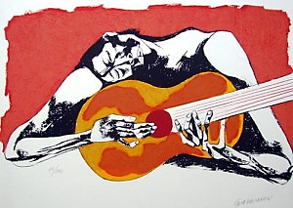
Imagen en radioguayama con licencia creativecommons.org
El Guitarrista de Oswaldo Guayasamin

Slide 13
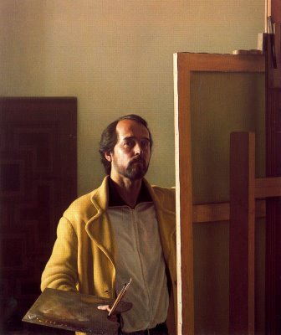
Imagen en martamoro.com con licencia creativecommons.org
Autorretrato de Claudio Bravo

Slide 14
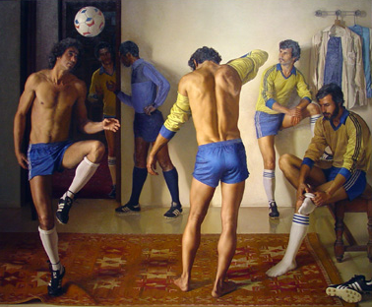
Imagen en martamoro.com con licencia creativecommons.org
Fútbol de Claudio Bravo

Slide 15
Actividad:
Los estudiantes seleccionan la imagen que más les llamó la atención de las observadas y realizan un collage personal basados en esa imagen, utilizando materiales de reciclaje, papes de colores y lápices pastel.

Slide 16


